Slide 1
8. Mikroskopie des Rückenmarks, Rexed-Zonen. Reflexbogen, Rezeptoren und Effektoren. Eigenreflex
Csaba Dávid

Slide 2
Themen
Mikroskopie des Rückenmarks
Gliederung der weißen Substanz
Ab- und aufsteigende Bahnen
Gliederung der grauen Substanz
Rexed Zonen
Funktionen, z.B. Reflexe

Slide 3
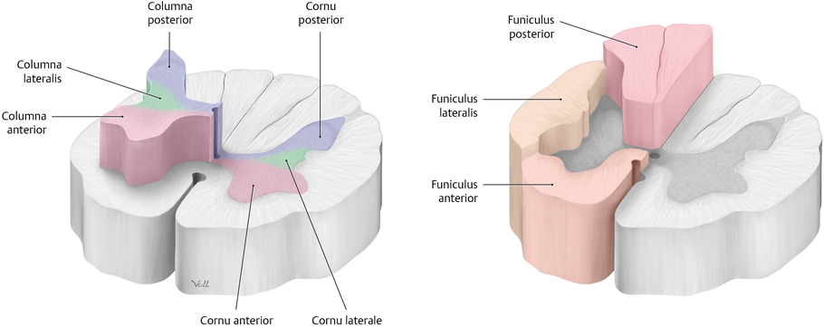
Gliederung des Rückenmarks
Graue Substanz - weiße Substanz
Commissura alba ant.

Slide 4
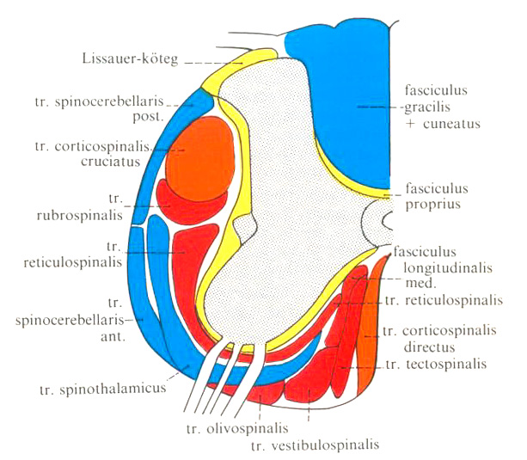
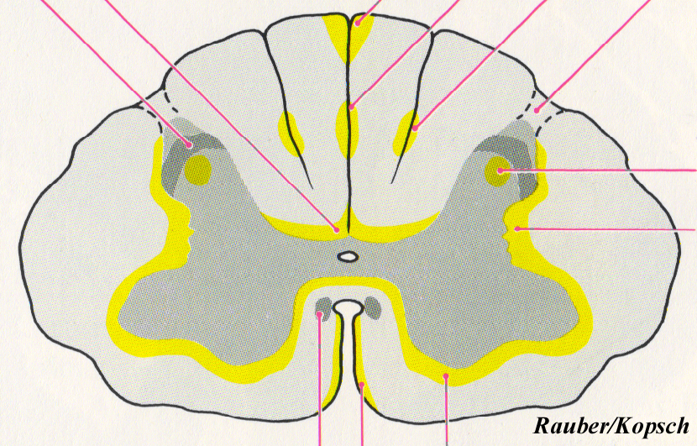
Die weiße Substanz
Ab- und aufsteigende Bahnen
Grundbündel (Fasciculi proprii)

Slide 5
Detaillierter

Slide 6
Wann werden die Bahnen besprochen?
Aufsteigende Bahnen 12. Vorlesung
Motorische Bahnen 13. Vorlesung
Extrapyramydale Bahnen 14. Vorlesung
Bahnen zum Kleinhirn 15. Vorlesung

Slide 7
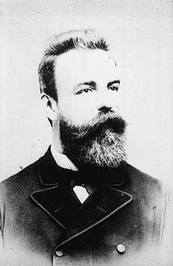
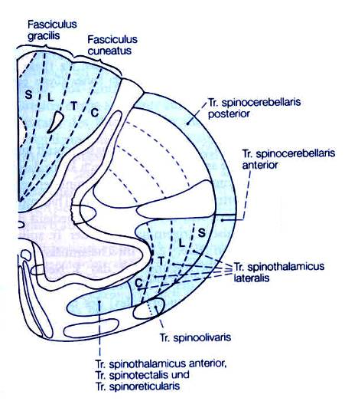
Anordnung der Faser – Kahler Regel
Längere ab- und aufsteigende Fasern liegen immer oberflächlicher (weiter weg von der grauen Substanz), als die kürzeren
Eine Art der Somatotopie
S – sakral
L – lumbal
T – thorokal
C - zervikal

Slide 8
Frage
Wenn die meisten Fasern liegen in den zervikalen Segmenten, und die Anzahl der Fasern nimmt nach unten graduell ab,
...dann warum gibt es die Intumeszenzen?

Slide 9
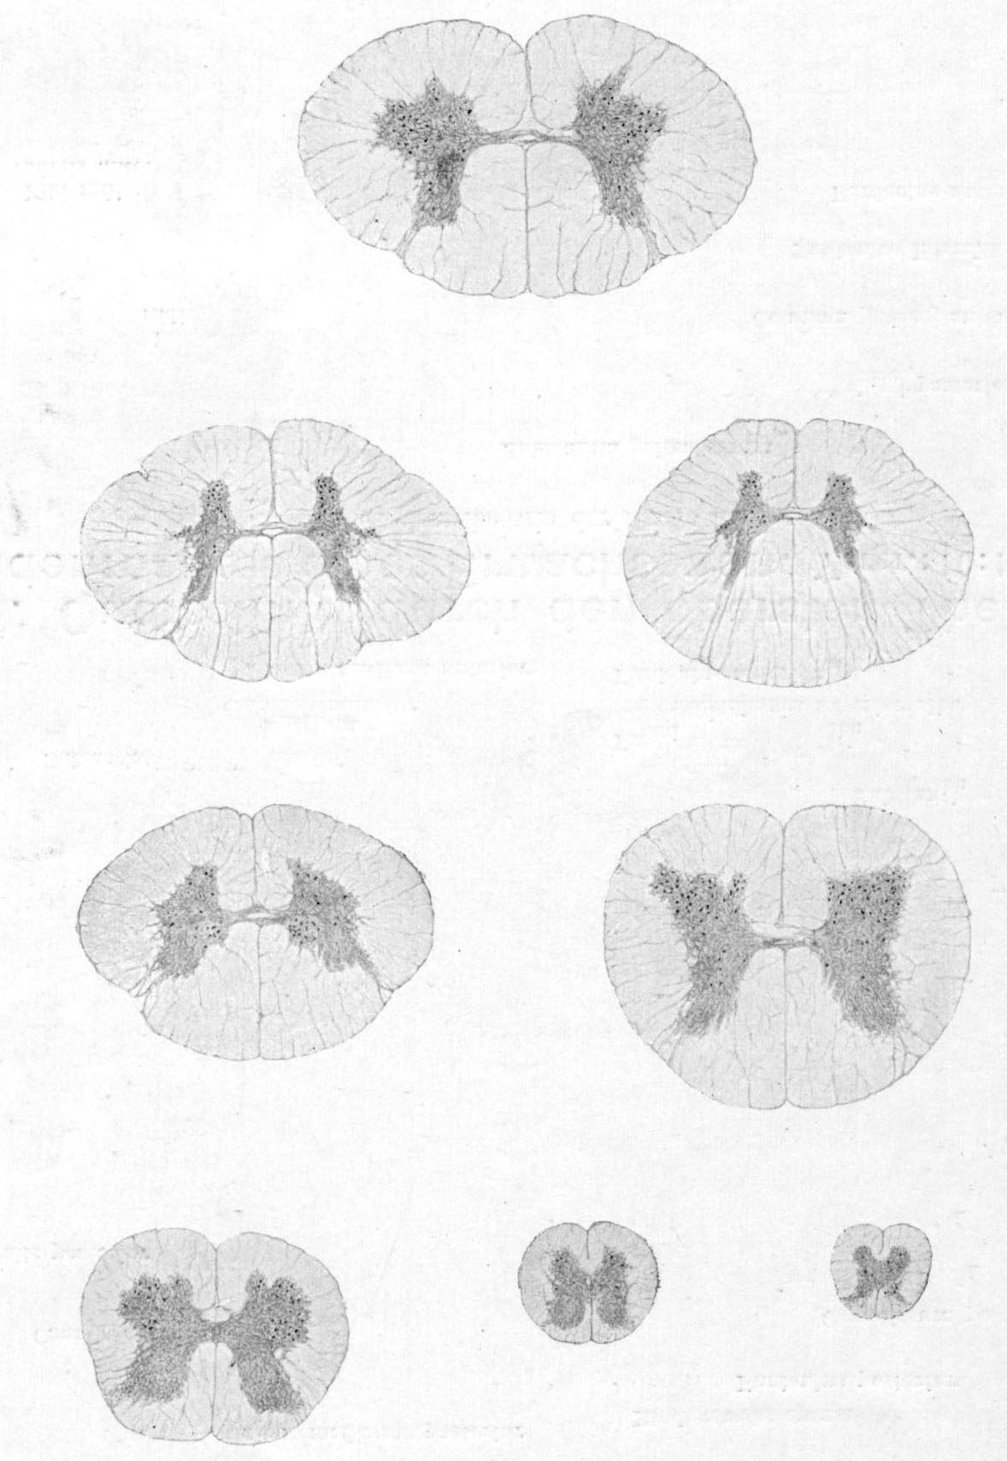
Antwort
C5 (Intumesc. cerv.)
Th2
Th8
L1
L3
(Intumesc. lumb.)
S3
S5
S1

Slide 10
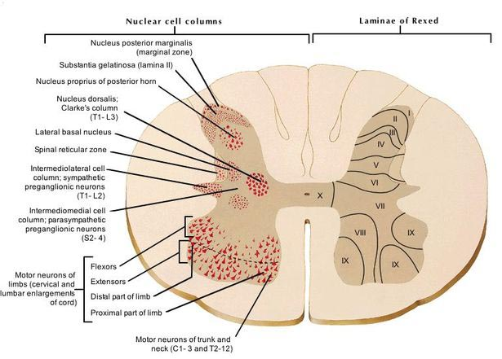
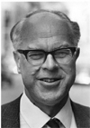
Bror Rexed
(1914-2002)

Slide 11
Rexed I.
I: Zona marginalis
II: Substantia gelatinosa (Rolandi) – Schmerzleitung
III-IV: Nucleus proprius
VII: Clarke-Stilling Kern: Nucleus dorsalis /thoracicus Th9-L3
Rexed II.
III-IV.
Rexed VII.
Th9-L3
Rexed VII.
Th1-L3
Rexed IX.
VII: Th1 – L3
-intermediolaterale Zellgruppe: Sympathicus
-intermediomediale Zellgruppe:
visz.mot. Wurzelzellen (parasymp.,S2-S4)
IX: motorische Vorderhornzellen
(α-Motoneurone, Aα-Faser)

Slide 12
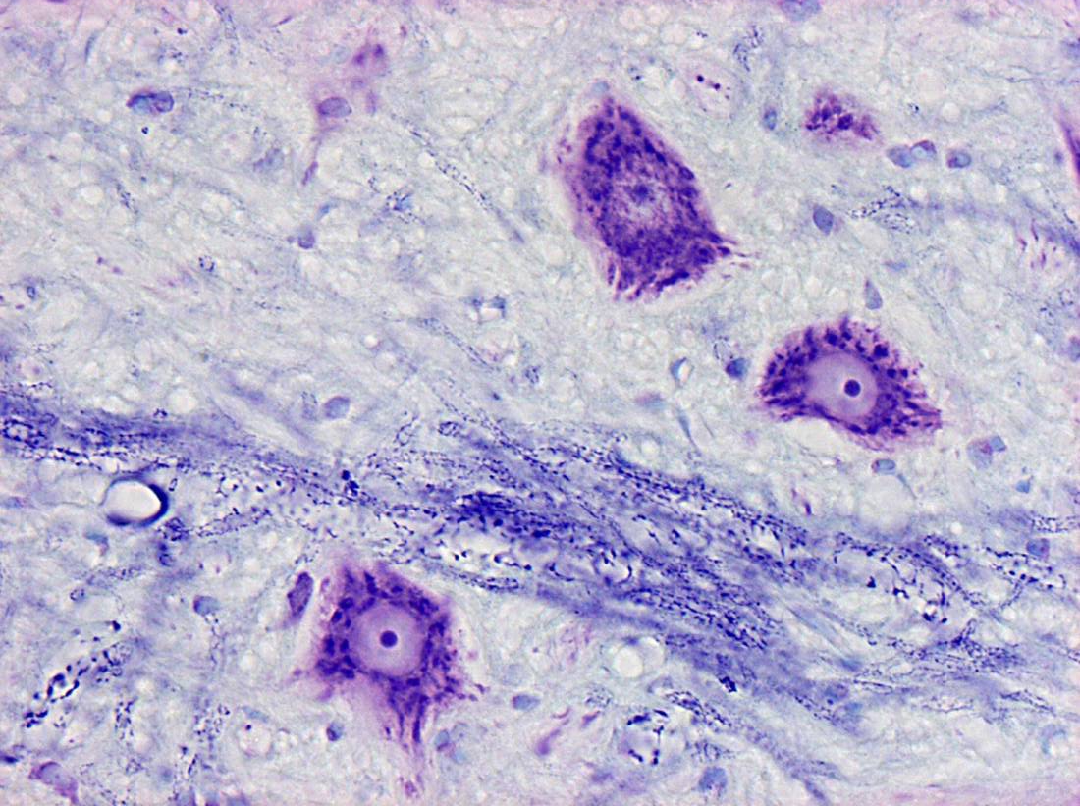
Nervenzellen der grauen Substanz I.
Motoneurone (radikuläre Neurone)
a) Somatomotor
- α- und γ-Motoneurone
im Vorderhorn
ihre Axone verlassen das ZNS durch die Radices ventrales, und innervieren quergestreifte Muskeln
b) Viszeromotor
- gehören zum vegetativen NS
im Seitenhorn
ihre Axone verlasen das ZNS durch die Radices ventrales, und enden in vegetativen Ganglien
die postganglinäre fasern innervieren glatte Muskulatur und Drüsen

Slide 13
Nervenzellen der grauen Substanz II.
Binnenzellen
Strangzellen (verbinden Rückenmarksegmente)
Relaisneurone (modulieren Informationsweitergabe)
Komissurenzellen
Interneurone
GABA und/oder Glyzinerge neurone
Vorwärtshemmung (z.B. bei reziproke Antagonisten)
Rückwärtshemmung (Motoneuron -> Renshaw Zelle)
laterale Hemmung (sensorische Systeme, Kontrasterhöhung)

Slide 14
A szürkeállomány idegsejtjei II.
Internunciális neuronok
- axonjaik a szürkeállományban maradnak
a, Relé neuronok
-azonos szegmentum azonos oldali idegsejtjeit kötik össze
b, Komisszúrális neuronok
-ellenoldali idegsejteket kötnek össze
c, Asszociációs neuronok
-különböző szegmentumok neuronjait kötik össze
Interneuronok:
- lokális összeköttetéseket hoznak létre
- gátló sejtek
- axonjaik a szürkeállományban maradnak
- az ingerületátadást modulálják
Multipoláris Neuronok

Slide 15
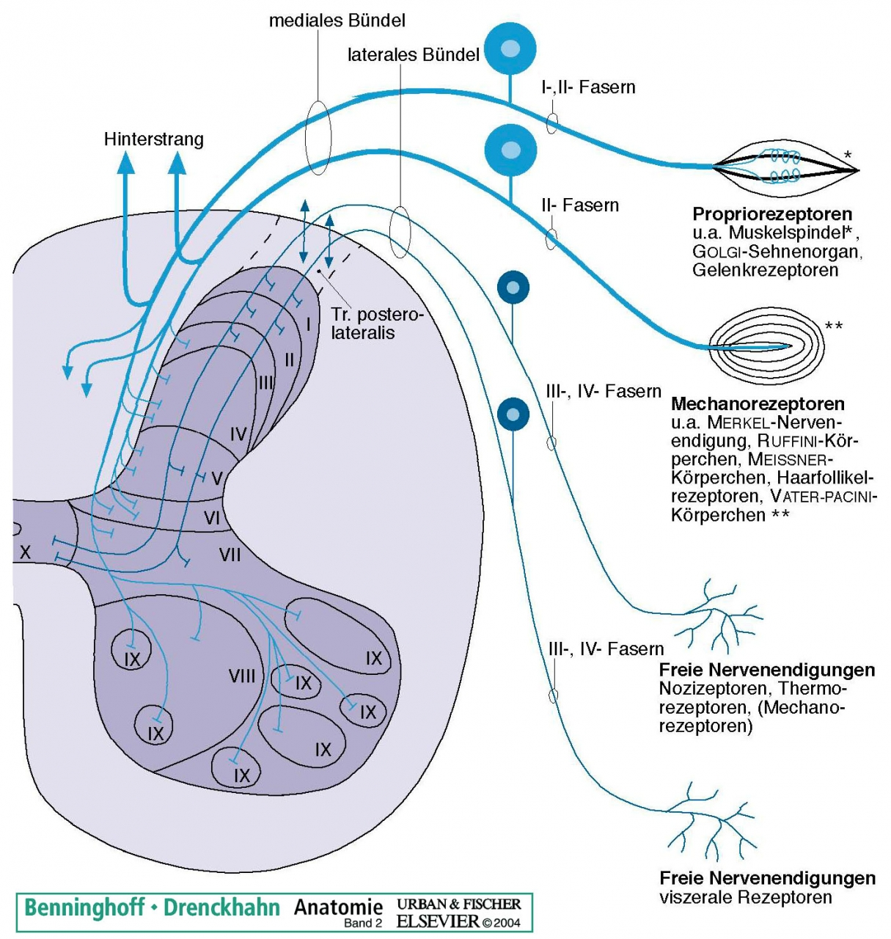

Slide 16
Reflexbogen
Reflex
eine unwillkürliche, vorgeformte, automatische, schnelle Rekation des Organismus auf einem Reiz
Neurone sind nötig
Angeborene (unbedingte) und gelernte (erworbene, konditionierte) Reflexe
Reflexbogen
Rezeptor
ZNS
Effektor

Slide 17
Reflextypen
Somatische Reflexe
Eigenreflexe
Fremdreflexe
Vegetative Reflexe
Gemischte Reflexe

Slide 18
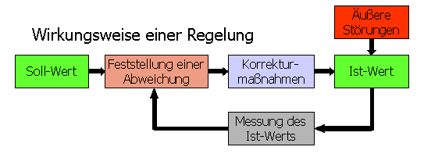
Eigenreflex
Einfachster Reflexbogen, nur zwei Neurone, eine Synapse
Reguliert Muskeltonus
Synonyme: Muskeleigenreflex, monosynaptischer Dehnungsreflex, propriozeptiver Reflex
Funktioniert wie ein Thermostat

Slide 19
Komponente
Reiz
Rezeptor (Muskelspindel)
afferente Nervenfasern
ZNS (Motoneuron)
efferente Nervenfaser
Effektor (extrafusale Muskelfasern)

Slide 20
Komponente
Soll-Wert: durch das ZNS bestimmte Länge eines Muskels
Äußere Störung: Dehnung des Muskels
Messung des Ist-Wertes, und Feststellung einer Abweichung : Muskelspindel
Korrekturmaßnahmen: Kontraktion des Muskels

Slide 21
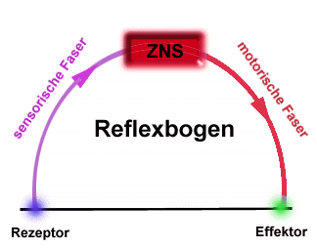
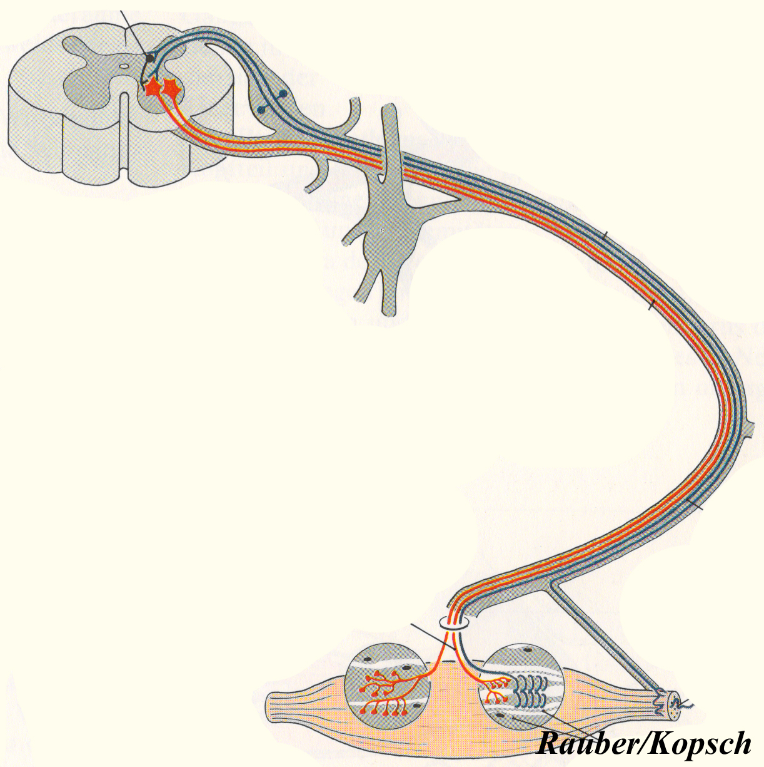
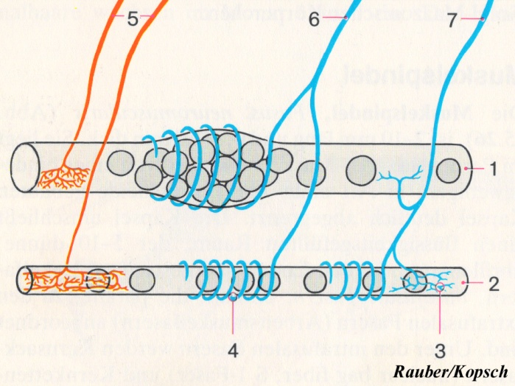
Der Muskeleigenreflex
Dehnungsrezeptor
α Motoneurone – zu extrafusalen Muskelfasern
γ Motoneurone – zu intrafusalen Muskelfasern
Anulospiralige Endigungen
Ia Afferenzen

Slide 22
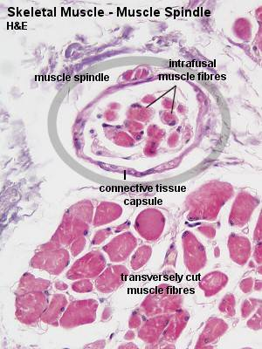
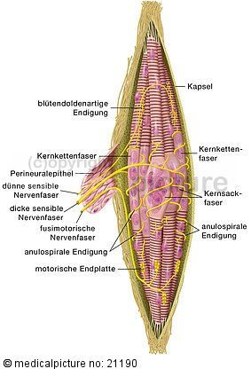
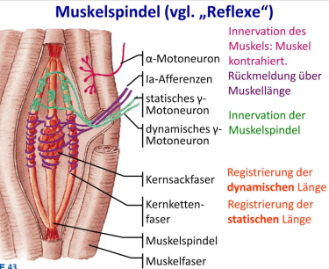
Muskelspindel

Slide 24
Die γ-schleife
Supraspinale Kontrolle des Muskeltonus
Gamma Motoneurone werden reguliert
Muskelspindeln (intrafusale Muskelfasern) kontrahieren (Änderung des Soll-Wertes)
Nicht kontrahierende mittlere Anteil der Muskelspindeln werden durch die Dehnung gereizt (messen des Ist-Wertes)
Sensorische Fasern leiten diese Information zum ZNS
Alpha Motoneurone werden monosynaptisch aktiviert
Extrafusale Muskelfaser werden kontrahiert, bis der Muskel so kurz ist, dass Signale von Muskelspindel nicht mehr gesendet werden

Slide 25
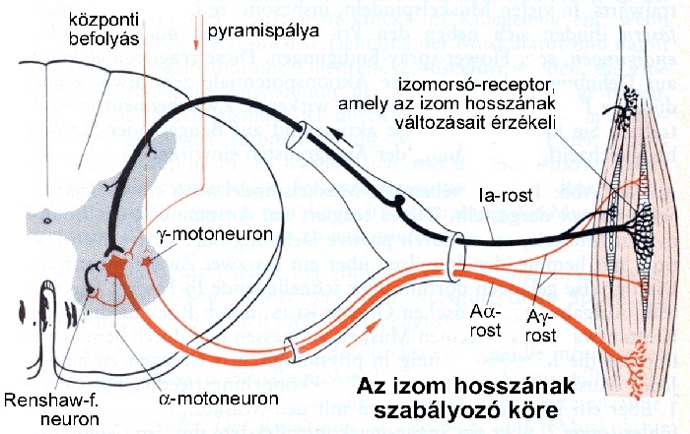
γ-Schleife
Absteigende Bahnen
Muskelspindel
Regelkreis für die Muskellänge
Aα
Aγ Motoneuron
Aα motoneuron
Muscle spindle – controls the length of muscle
Renshaw Neuron
Aα Motoneuron

Slide 26
Vielen Dank für Ihre Aufmerksamkeit!!

